Slide 1
Разработка автоматизированной системы онлайн опросов для хрономедицинского тестирования
Студент: Лагкуев Сократ Сосланович
Научный руководитель:
Басаева Е.К.

Slide 2
Поставлена задача разработки автоматизированной системы онлайн опросов для хрономедицинского тестирования.
К автоматизированной системе хрономедицинского тестирования (АС) предъявляются следующие требования:
простой и интуитивный интерфейс
онлайн доступ
полная автоматизация процессов анкетирования и обработки результатов

Slide 3
CSM (Composite Scale of Morningness) включает 13 вопросов, которые наилучшим образом отражают такие факторы как: утренние занятия, утренние аффекты и вечерность.
MCTQ (Munich ChronoType Questionnaire) содержит вопросы о графике сна в рабочии и нерабочии дни для оценки себя как один из семи хронотипов.
PSQI (Pittsburgh Sleep Quality Index) был разработан для создания стандартизированной меры, предназначенной для сбора согласованной информации о субъективной природе привычек сна людей и предоставления четкого индекса, который могут использовать как врачи, так и пациенты.
SPAQ (Seasonal Pattern Assessment Questionnaire) был разработан для измерения сезонных колебаний настроения и чувствительности к воздействию окружающей среды (например, дневной свет, погода).

Slide 4
Анкеты созданы с помощью GoogleForms.
К каждой анкете привязана GoogleSheet(таблица exel).
Обработка таблиц с ответами осуществляется посредством встроенного в GoogleForms редактора скриптов на JavaScript - Google Apps Script, сразу после получения нового ответа или изменения таблицы.
Почему Google Apps Script?
Довольно прост в использовании.
Возможность взаимодействия со службами Google (в частности Google Таблицами).
Не нужно подгружать сторонние библиотеки, Google Apps Script имеет все необходимое.

Slide 5
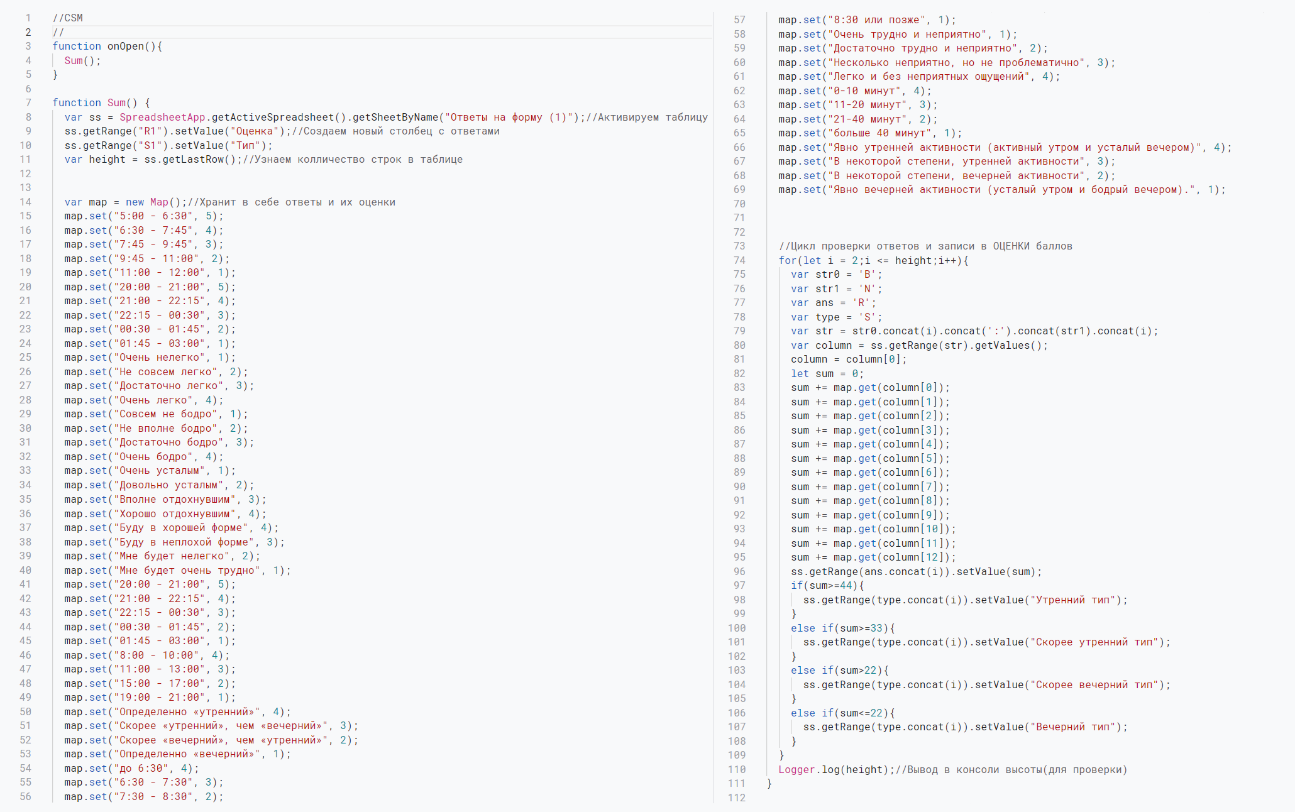
Пример кода в Google Apps Script

Slide 6
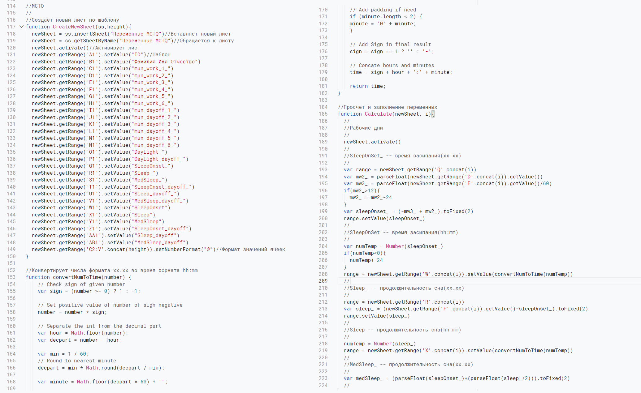

Slide 7
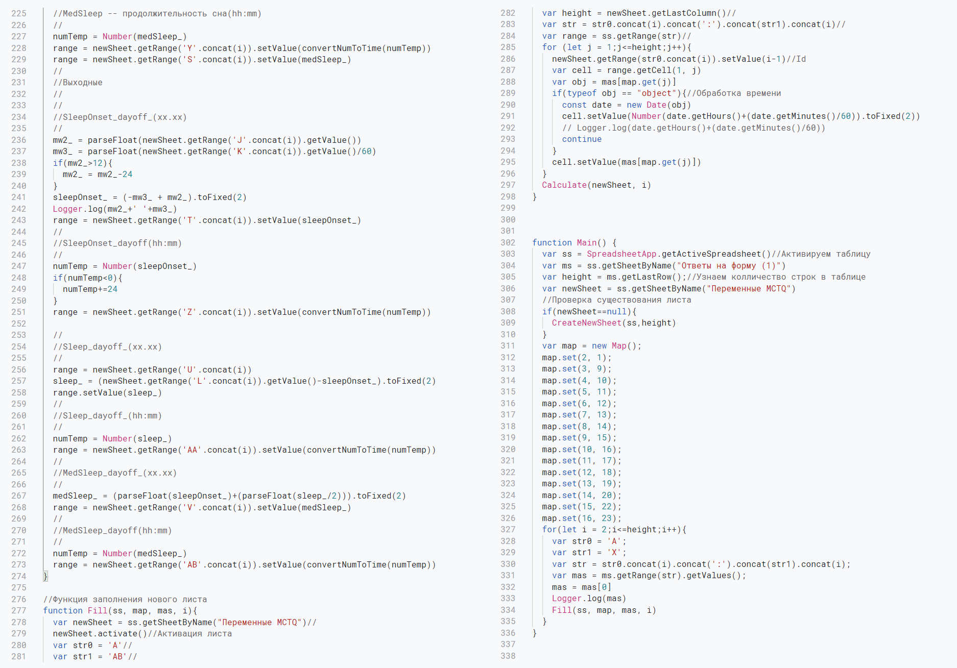

Slide 8
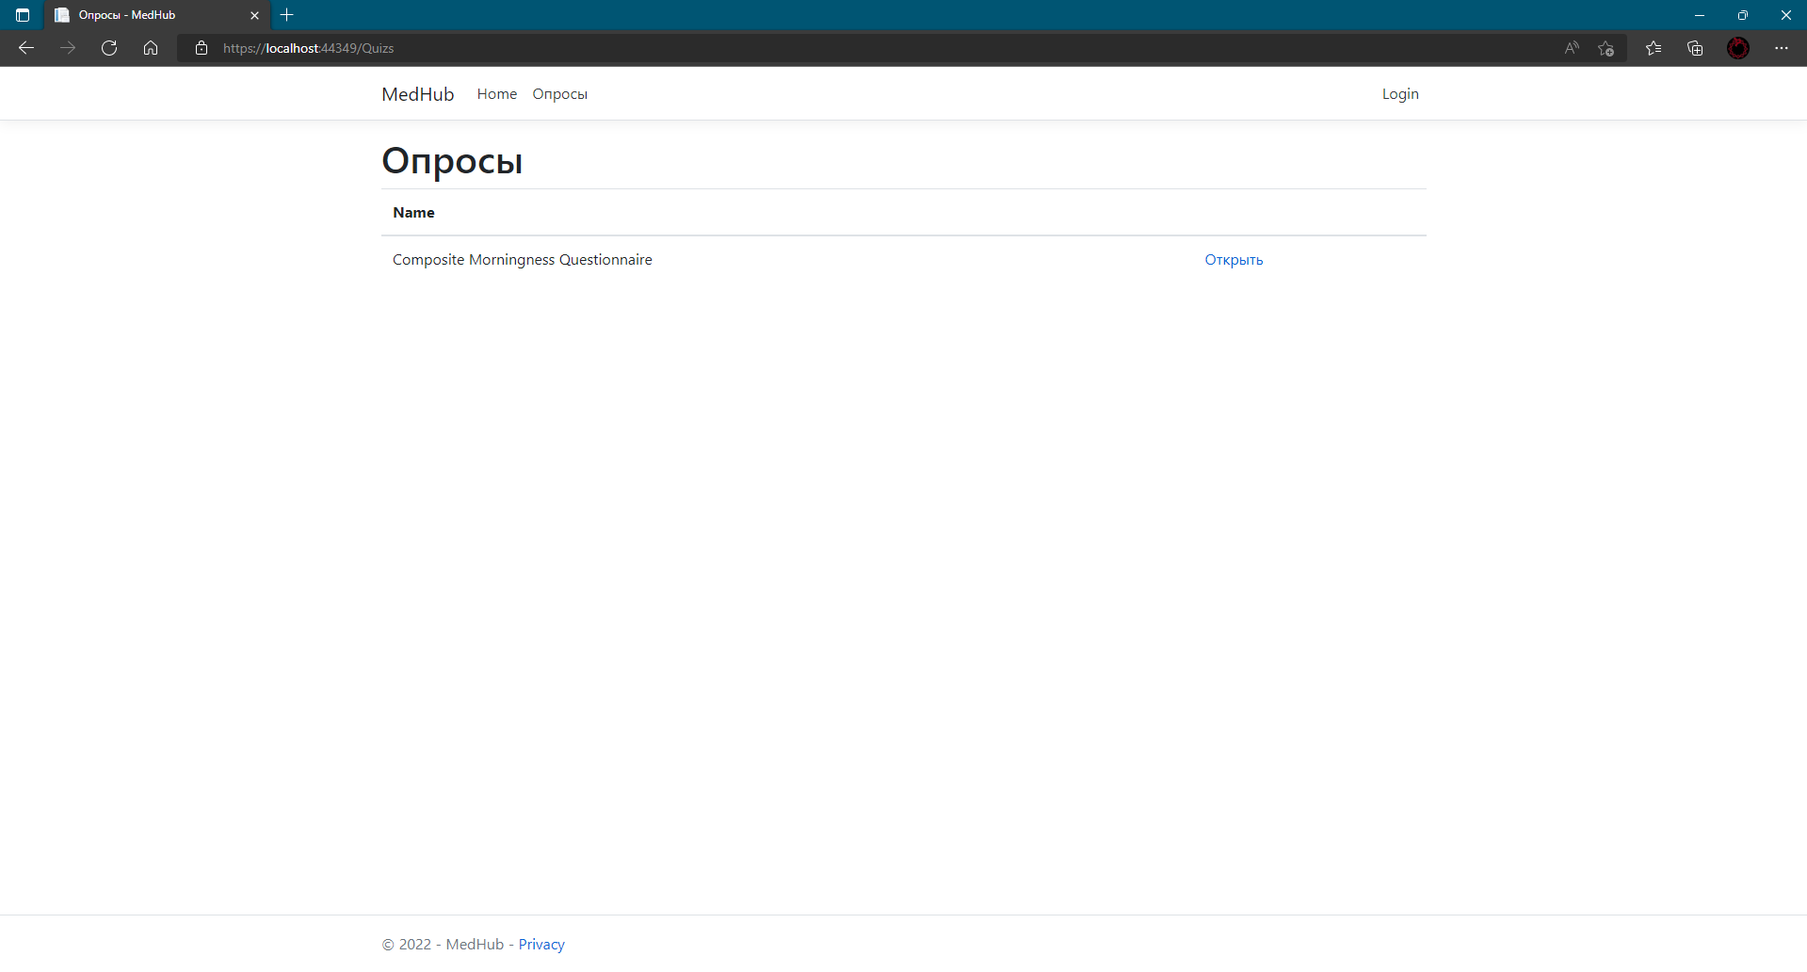
Демонстрация приложения
Содержит в себе опросы и пользователей.
Гость может только пройти опрос, админ создает и редактирует опросы.

Slide 9
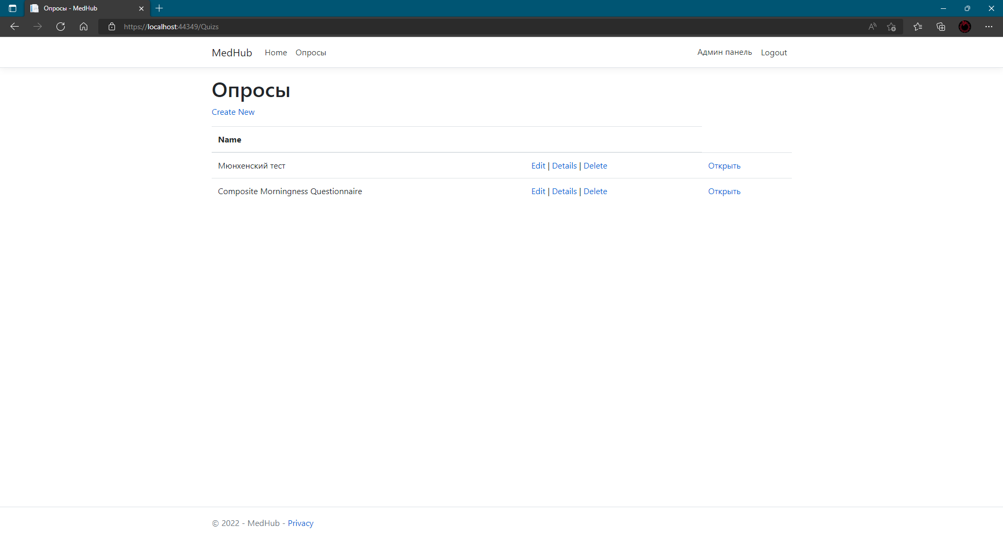
Демонстрация приложения
Админ панель появляется только если авторизирован администратор

Slide 10
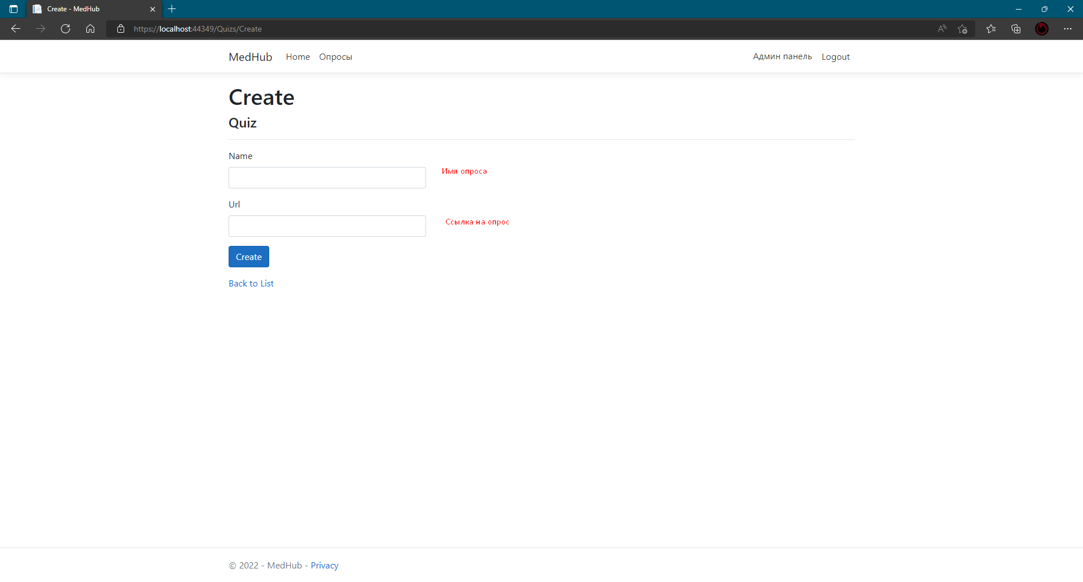
Демонстрация приложения

Slide 11
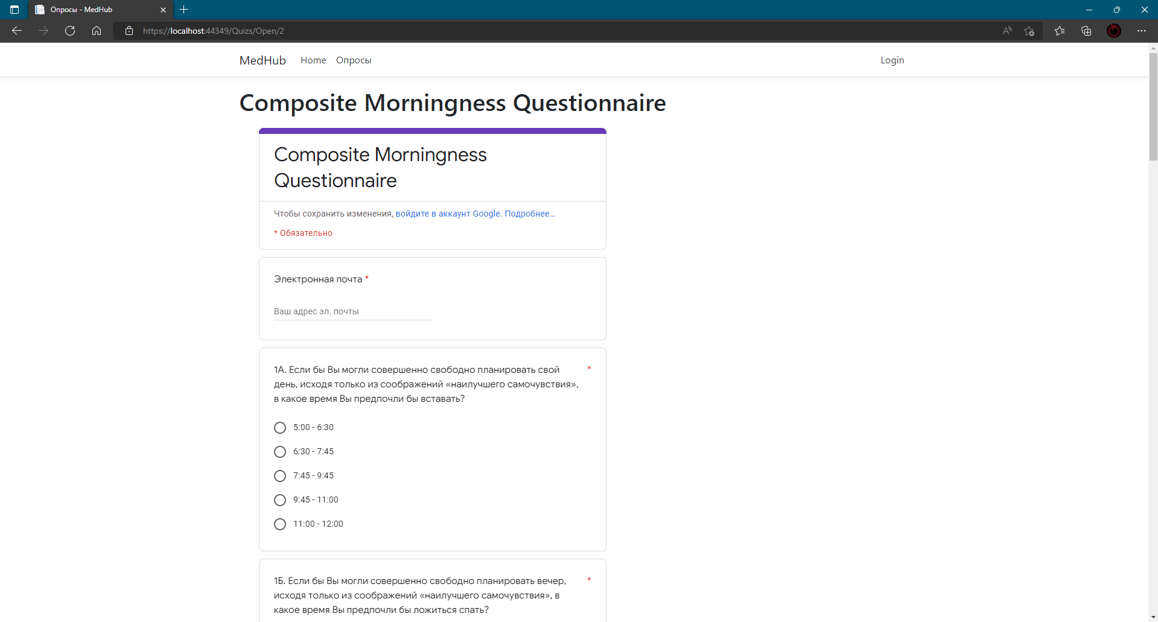
Демонстрация приложения

